Slide 1
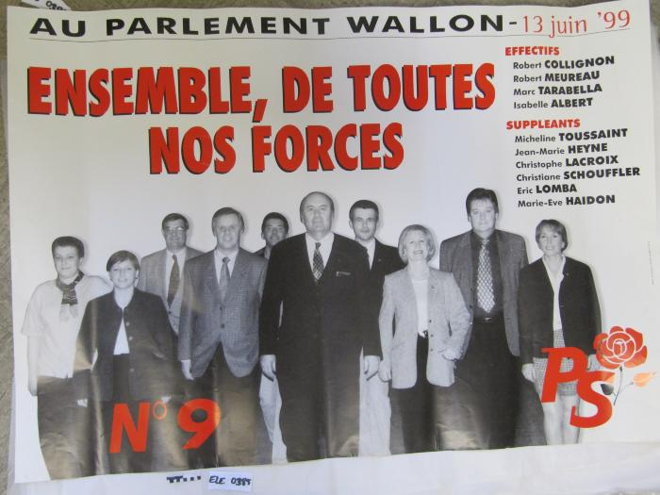
Au Parlement wallon - 13 juin '99 : ensemble de toutes nos forces (ARC-C AFF ELE 0385)

